Slide 1
선형대수
출처: https://www.youtube.com/playlist?list=PLxMkK1K0XECOj2sZG-gCk-CjvZhJ_75I4

Slide 2
집합=공간
1장

Slide 3
벡터공간안에 부분공간w
V의 부분공간에는 반드시[0]과 V(자기자신)가존재한다.
부분공간은 [0], 자기자신,원점을지나는 모든직선 그리고 원점을지나는 모든 평면이다.
부분공간은 [0], 자기자신,원점을지나는 모든직선뿐이다.

Slide 4
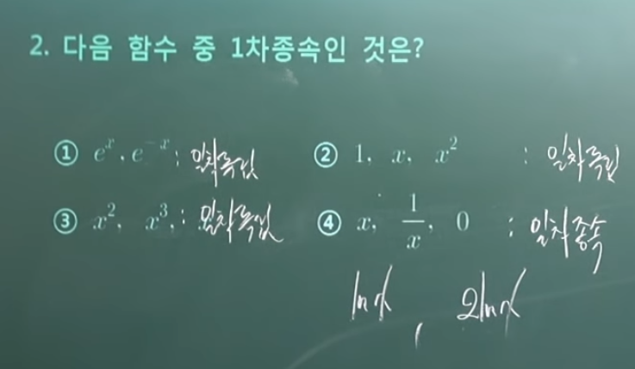
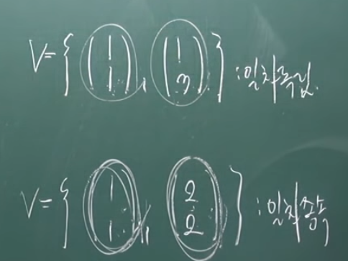
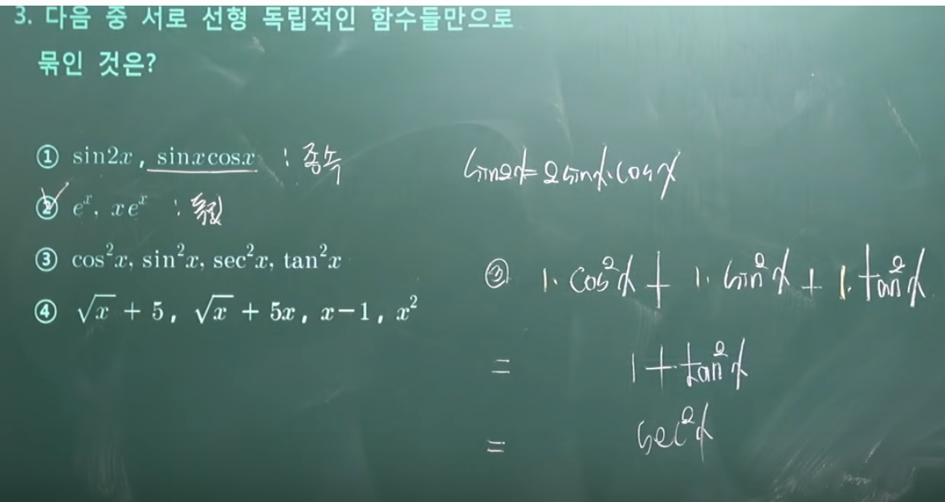
집합안에 실수배해서 만들어낼수있는관계가있다면 종속
2장

Slide 5
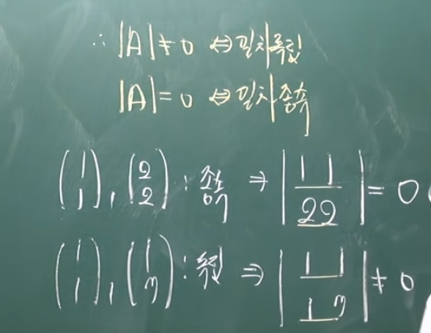
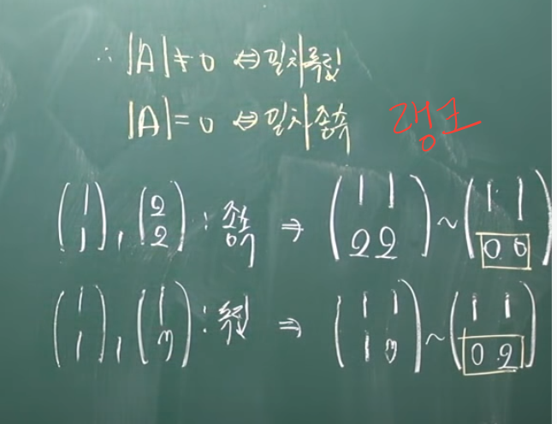
행렬식
랭크

Slide 6
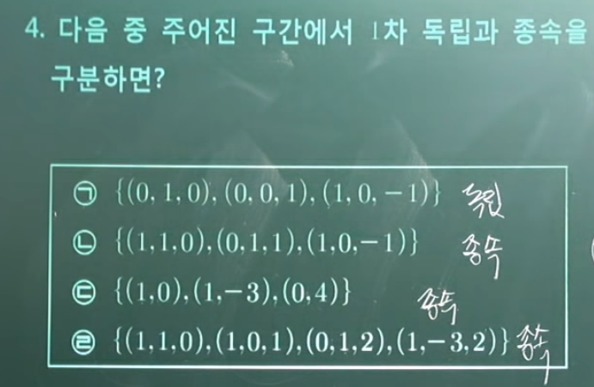
ㄷ.일차독립의 최대개수는2개
ㄹ.일차독립의 최대개수는 3개

Slide 7
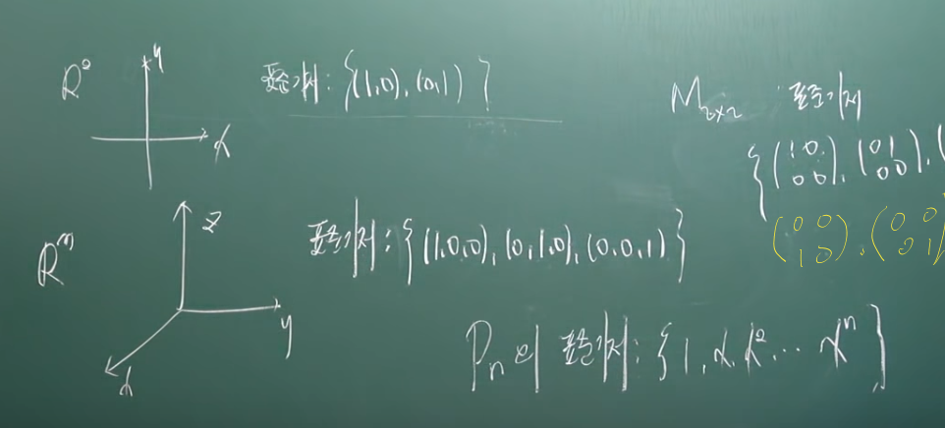
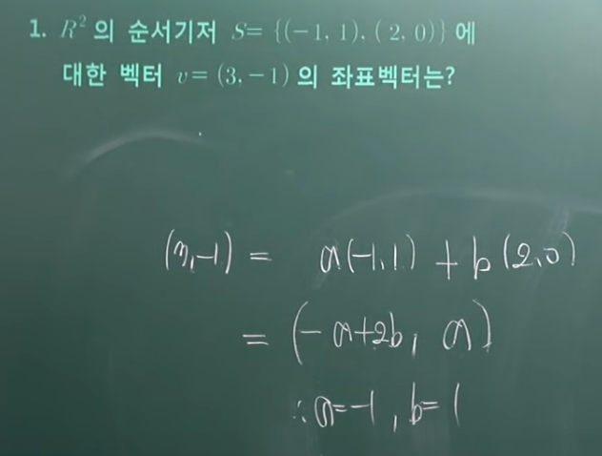
기저 및 차원
3장
기저는 정해져있지않고 무수히많다.
그러나 기저의 개수는 변하지않는다!
기저의개수=차원

Slide 8
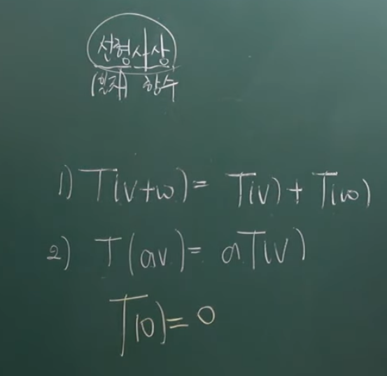
선형사상1
4장
원점을 지나는 일차함수

Slide 9
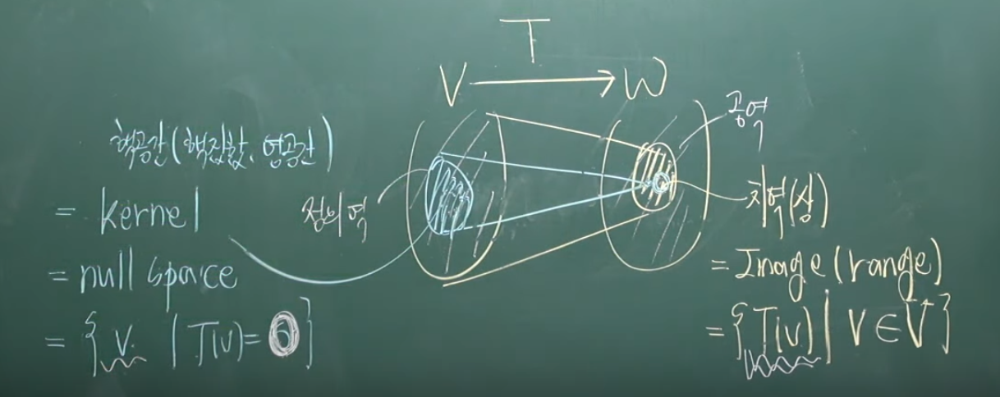

Slide 10
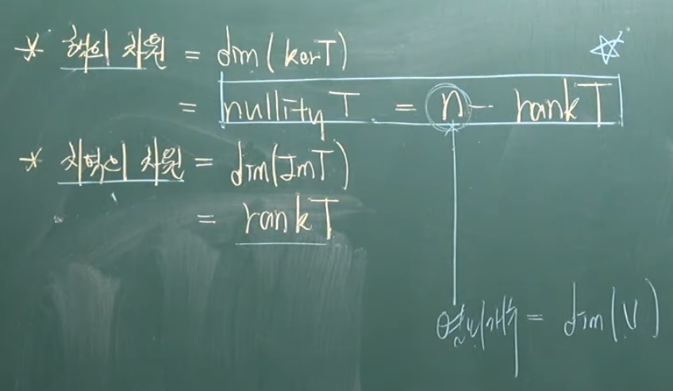
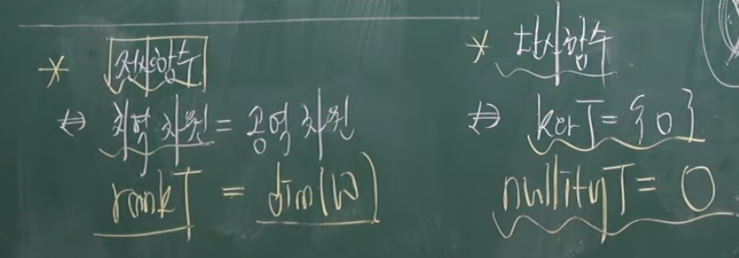

Slide 11
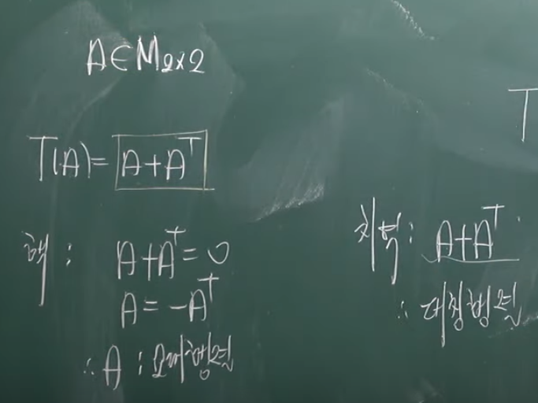

Slide 12
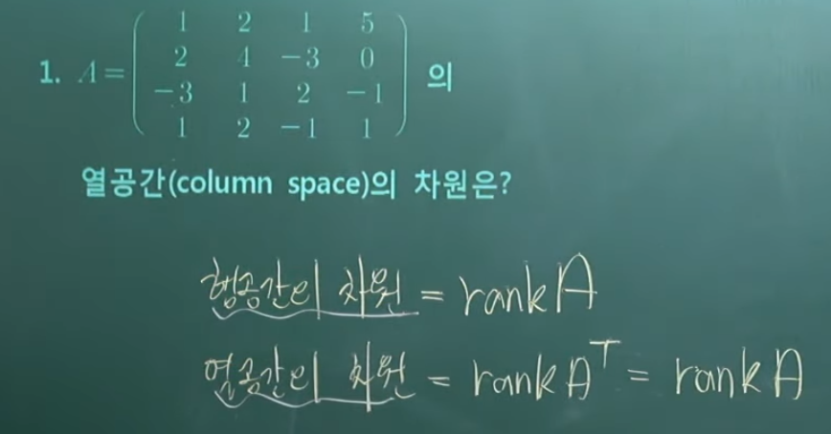
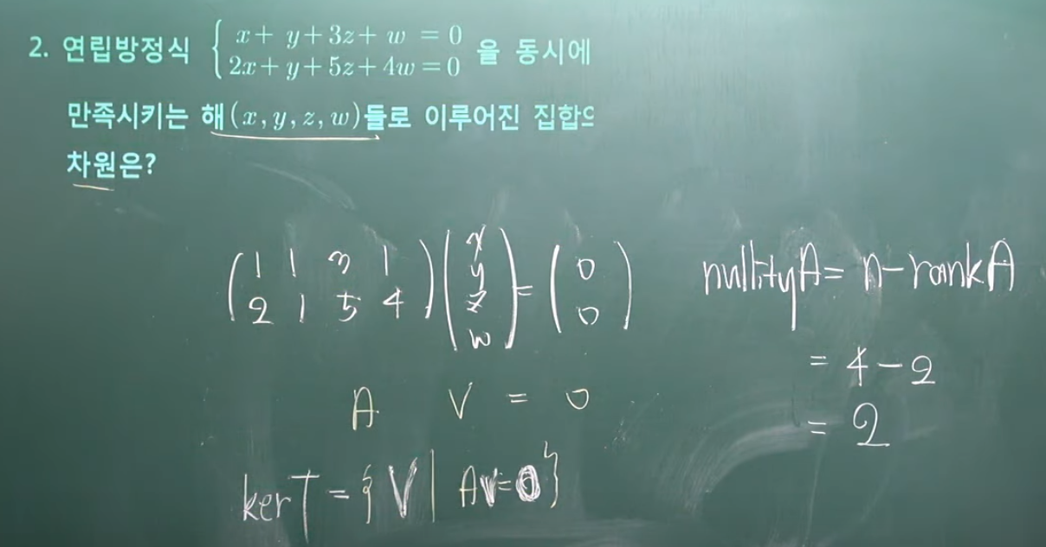

Slide 13
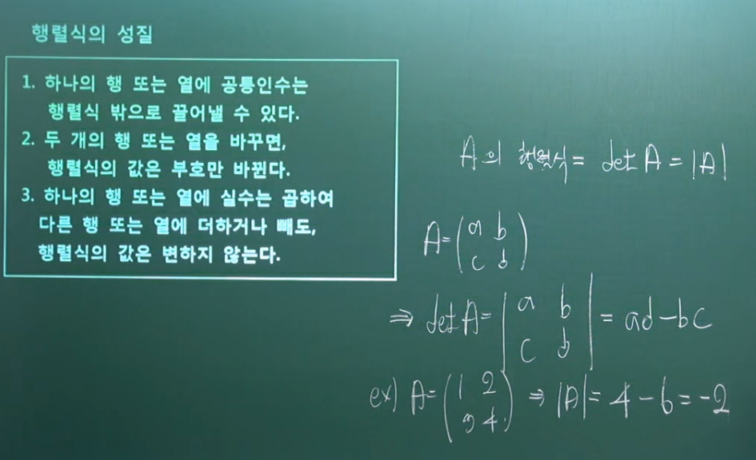
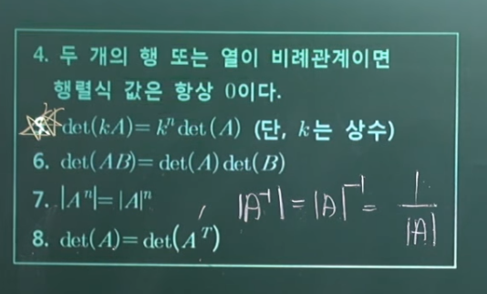
15장 행렬식

Slide 14
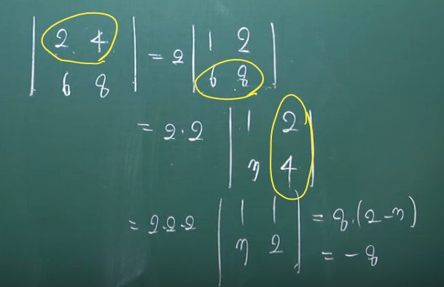
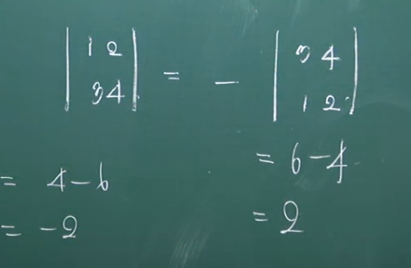
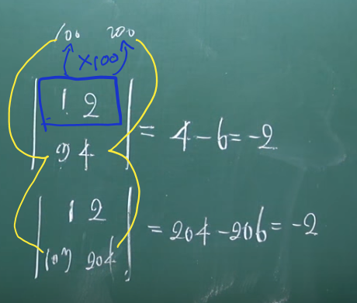

Slide 15
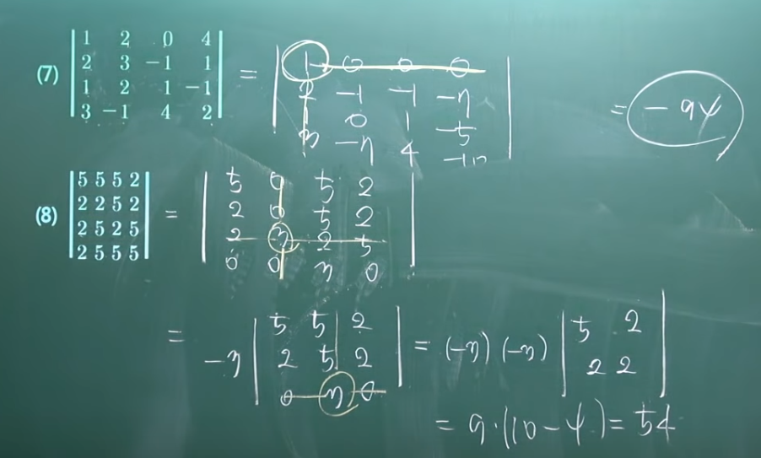
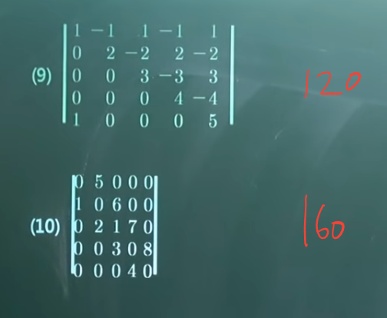
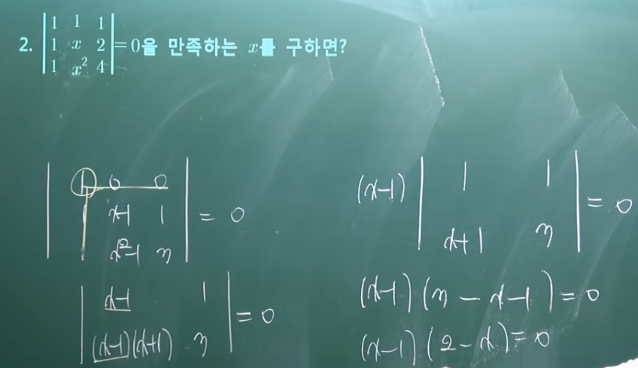
14장 행렬식

Slide 16
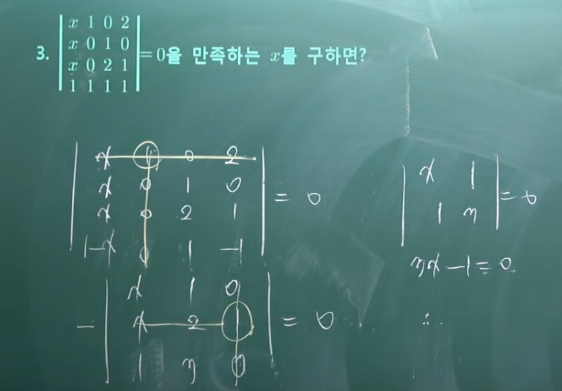
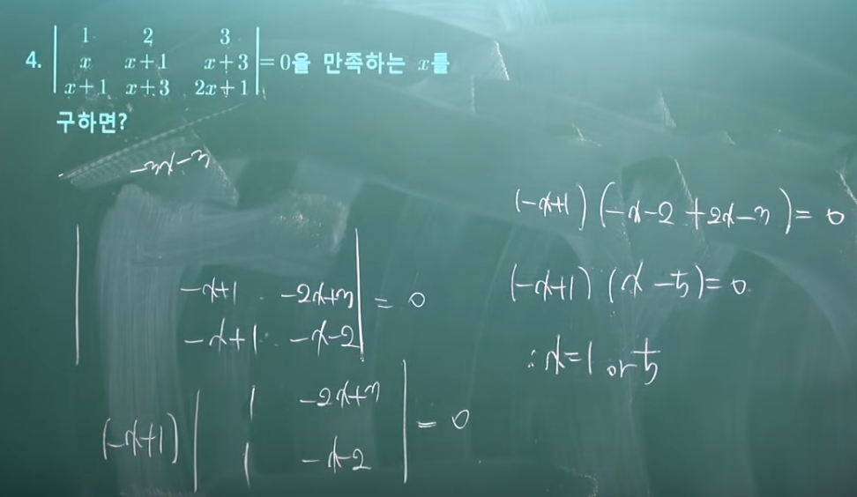

Slide 17
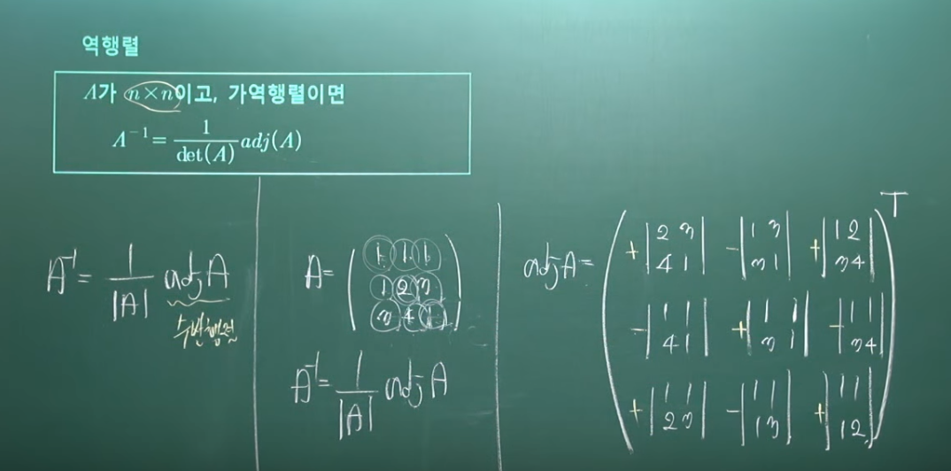
13장 역행렬

Slide 18
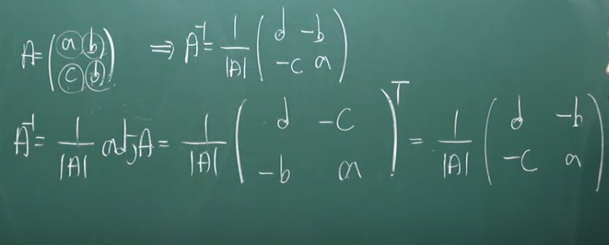
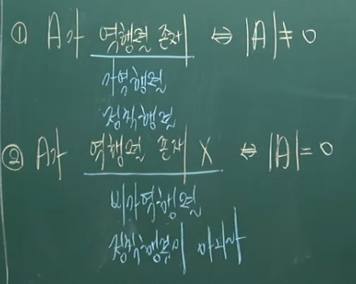
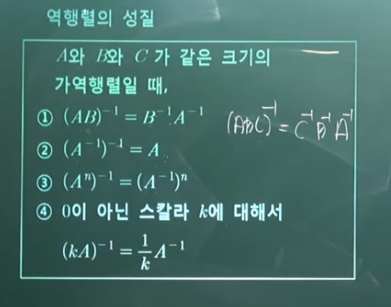
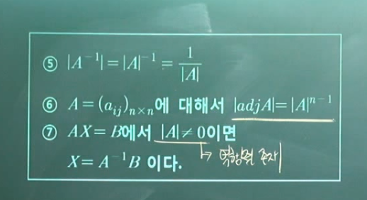

Slide 19
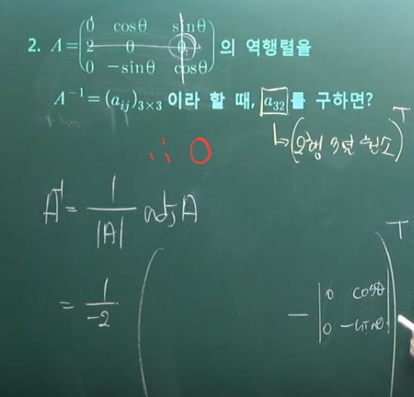
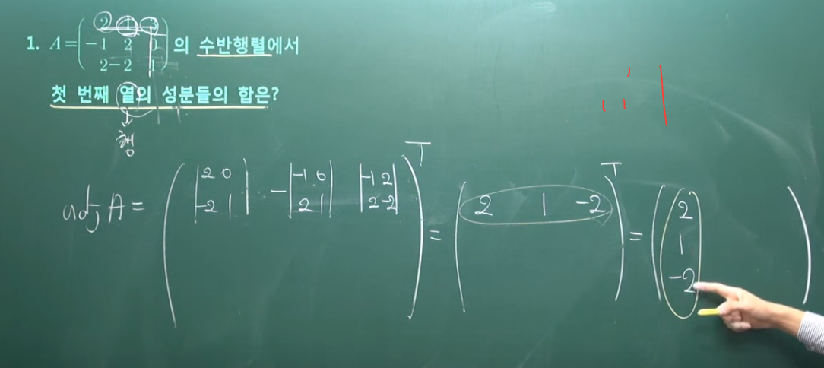
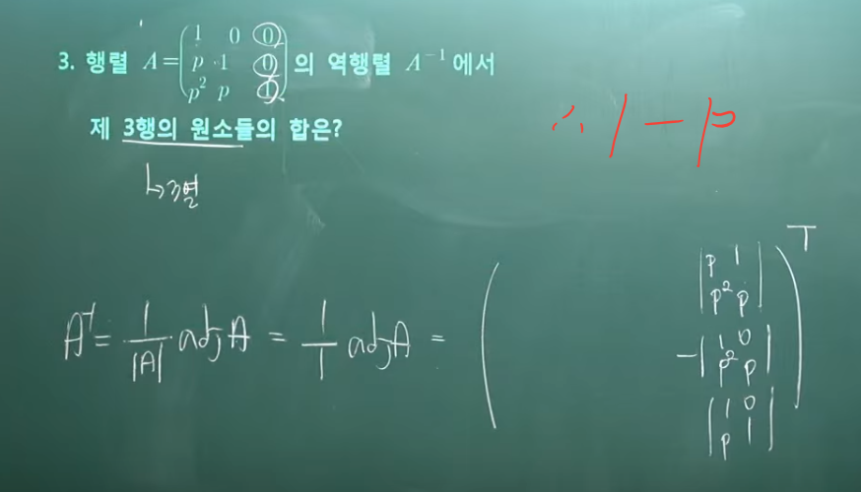
하삼각행렬의 행렬식은 대각의 곱

Slide 20
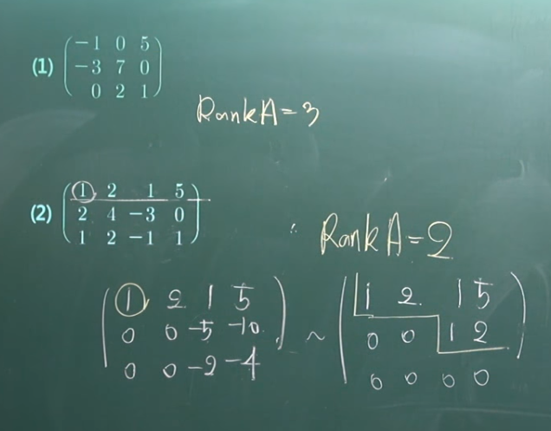
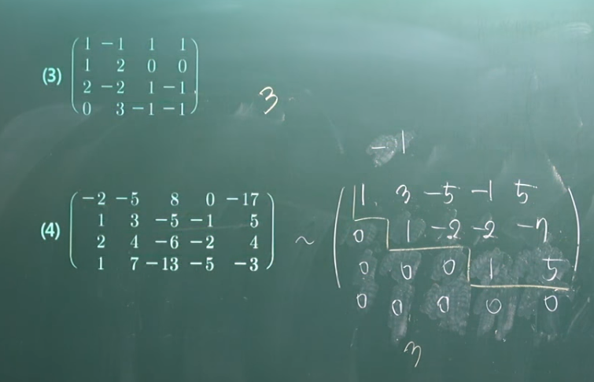
12장 랭크

Slide 21
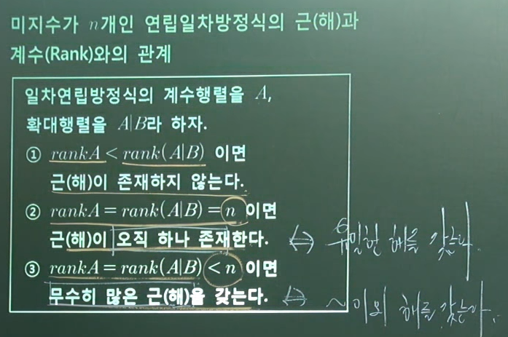
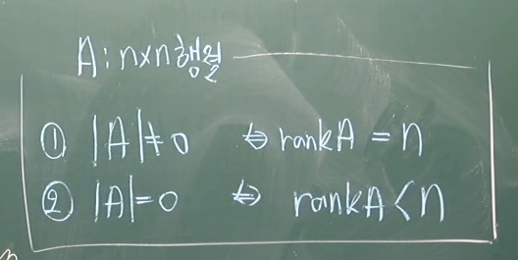
11장 랭크활용
선형연립방정식이면 rankA=rankAB

Slide 22
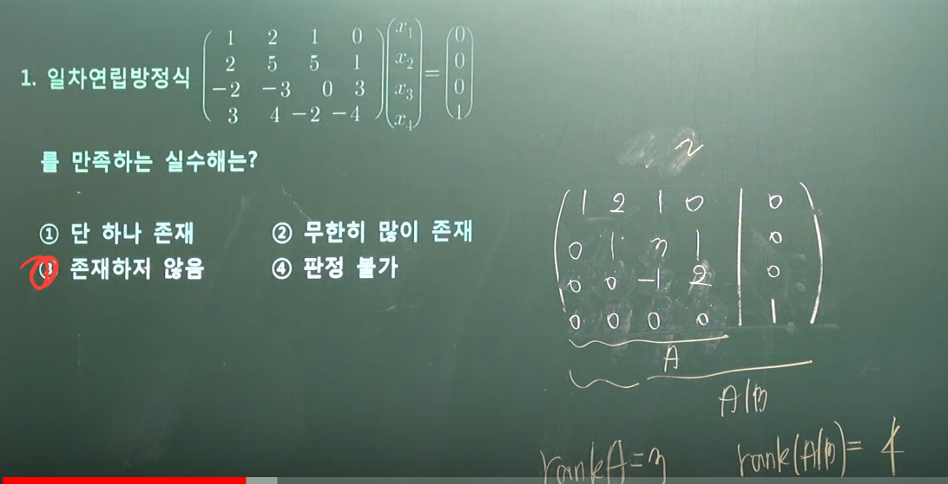
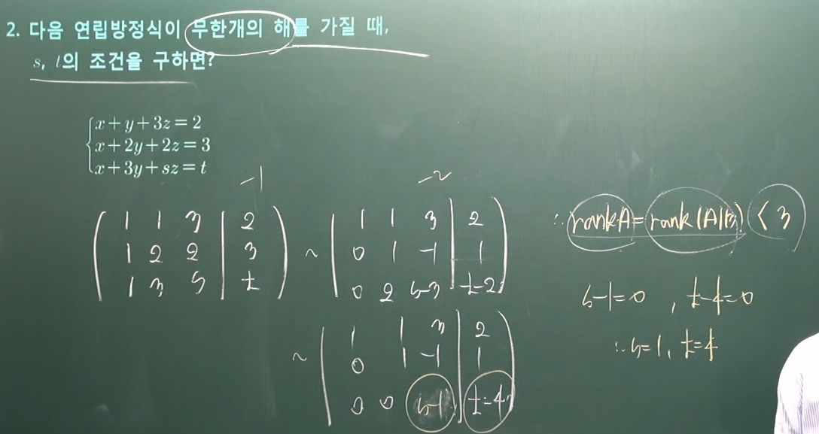
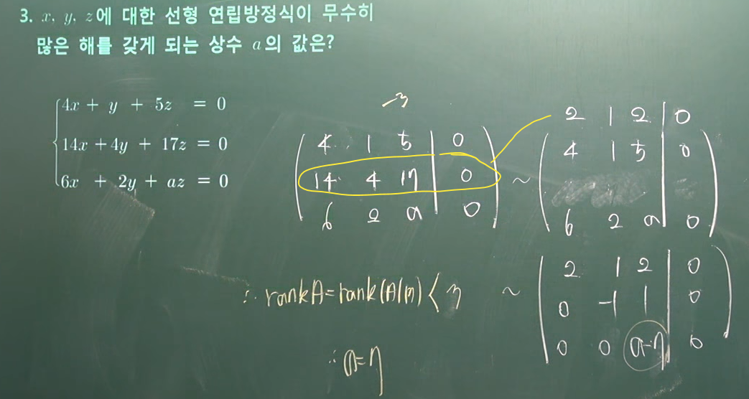

Slide 23
10장 벡터=방향+힘
1.같은방향 같은힘을가진 벡터들끼리는 이동이가능하다.
2.벡터의 실수배
3.단위백터:크기1일 백터
4.벡터의 사칙연산(덧셈,뺄셈,곱셈)

Slide 24
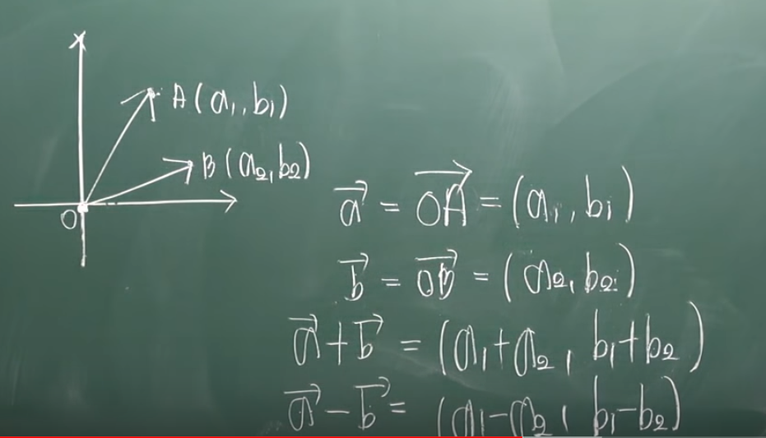
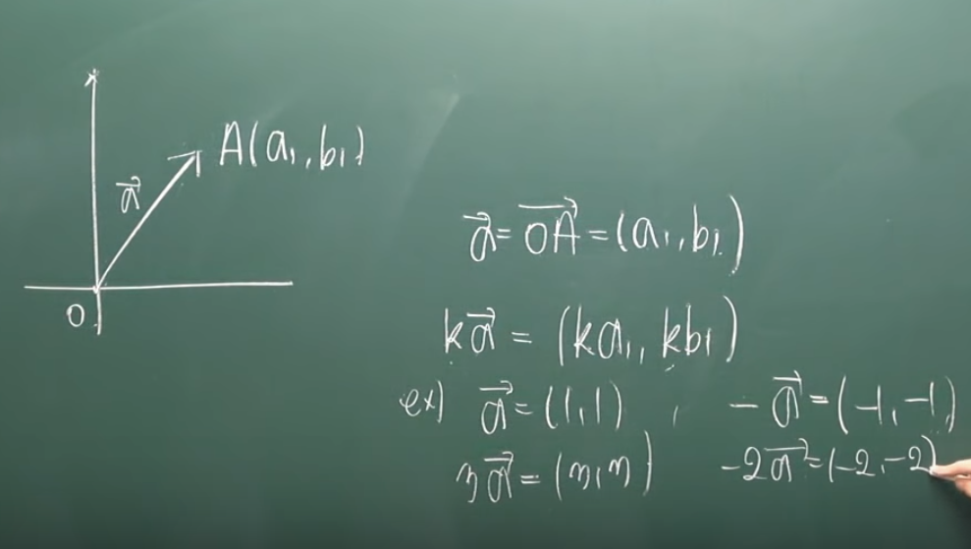
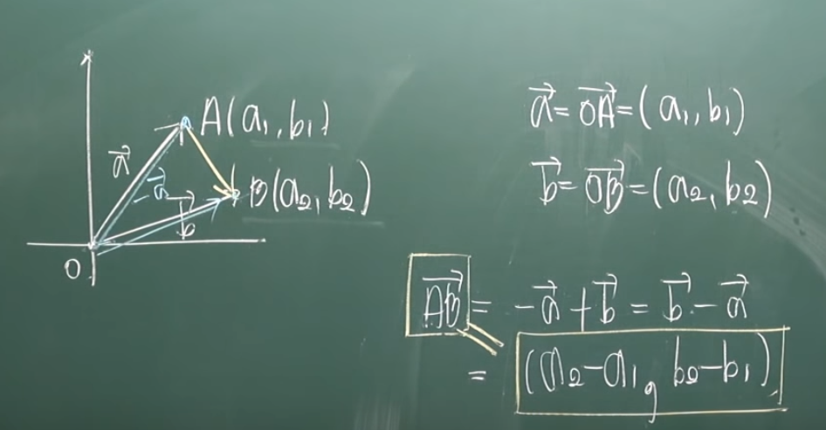
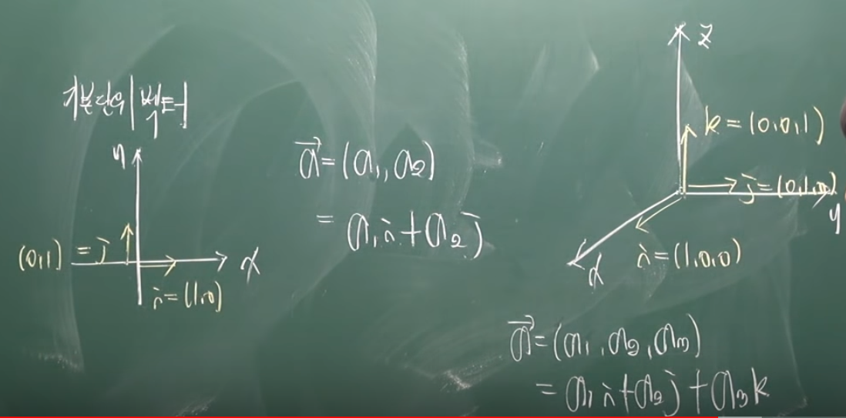

Slide 25
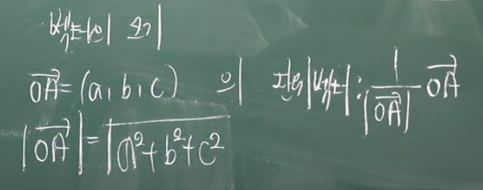
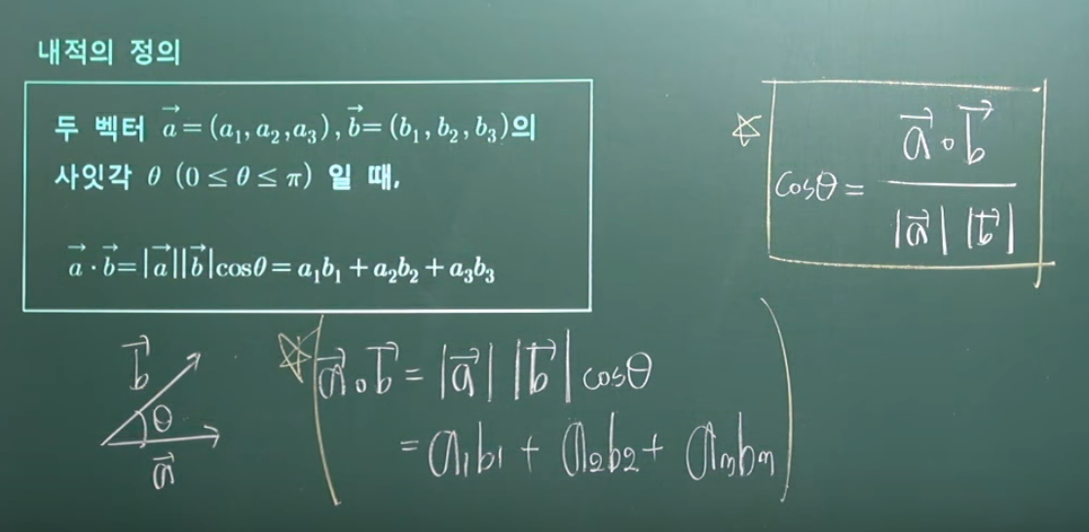
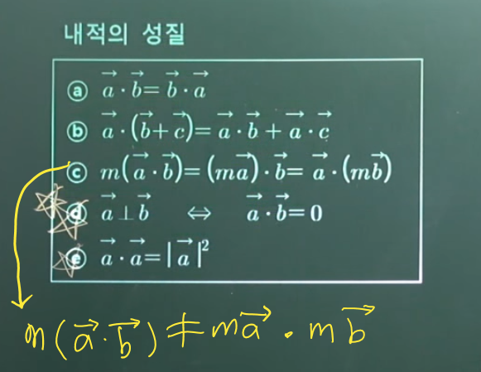

Slide 26
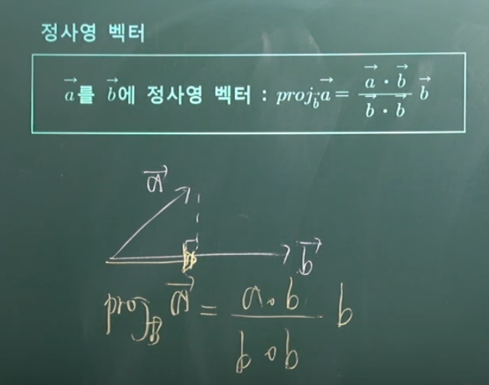
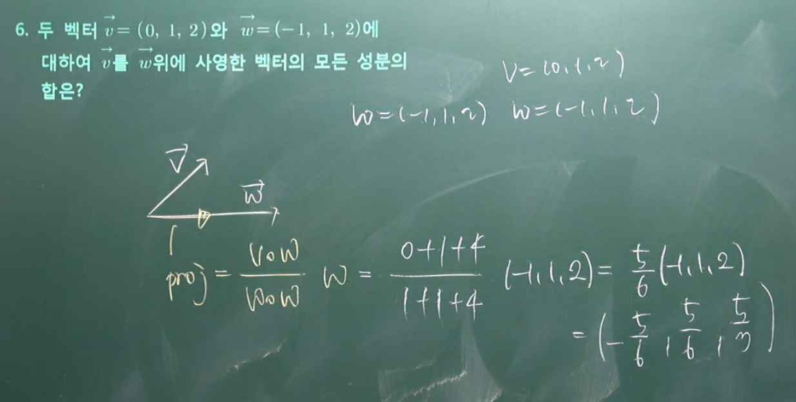
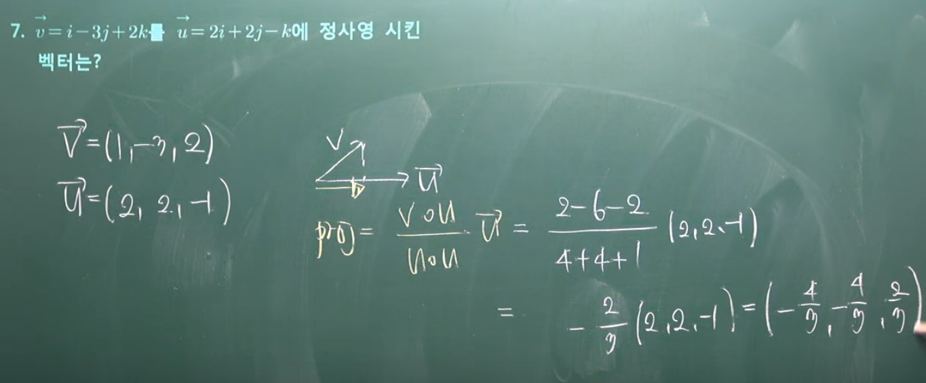

Slide 27

8장 고유벡터

Slide 28




Slide 29

7장 고유치,고유벡터 활용

Slide 30


Slide 31


6장 닮은행렬,대각화

Slide 32


Slide 33




